Slide 1
Le Festival du Mayo Manchego
Pedro Muñoz
Castilla la Mancha
España

Slide 2
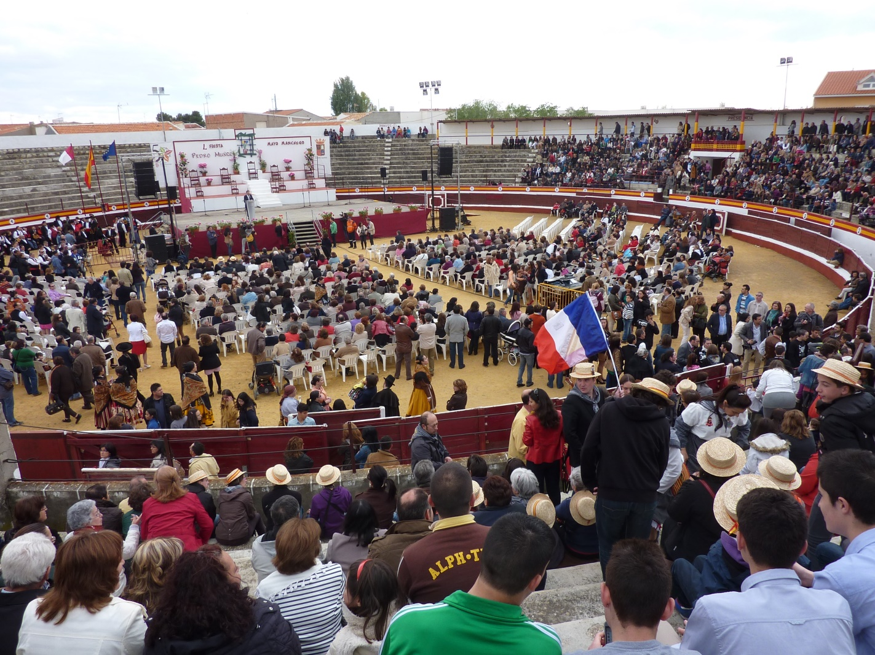
Festival de folklore d’intérêt national, qui met en avant la jota manchega.
Il se déroule le 1er mai dans les arènes de Pedro Muñoz.

Slide 3
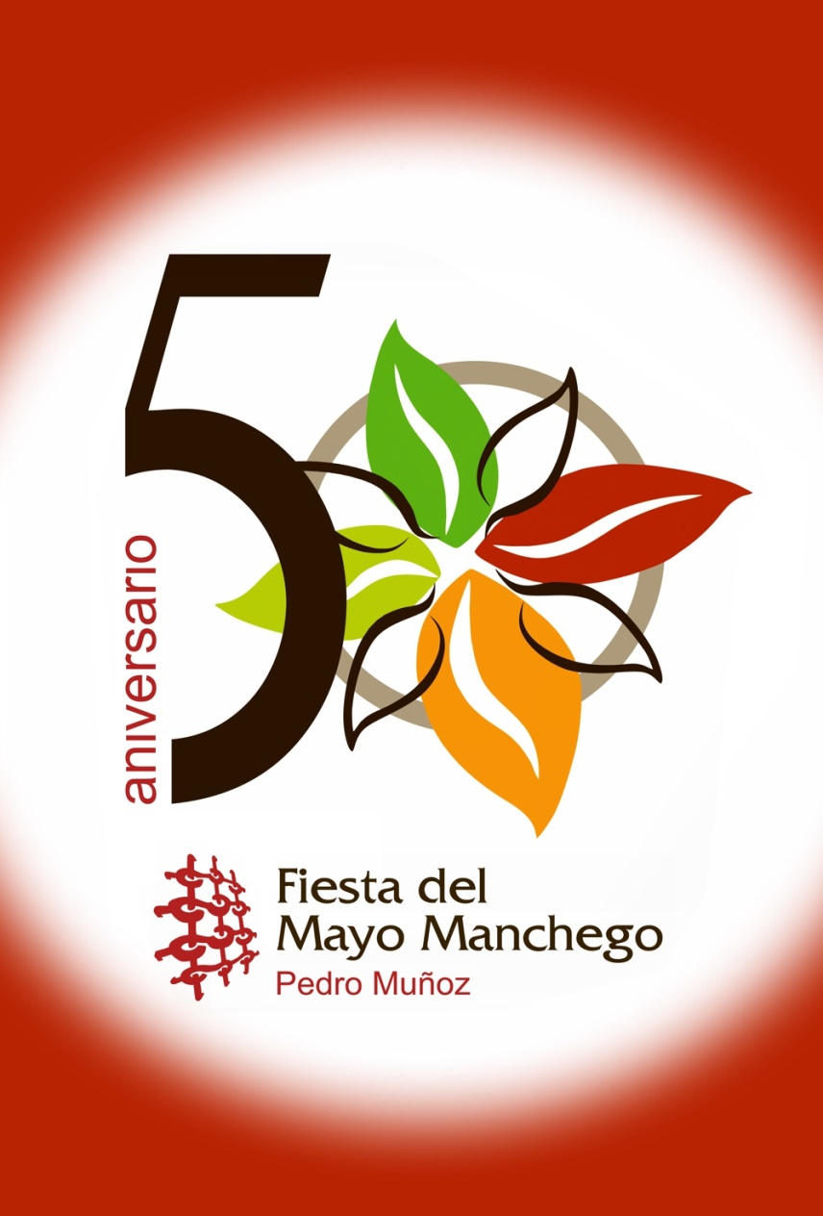
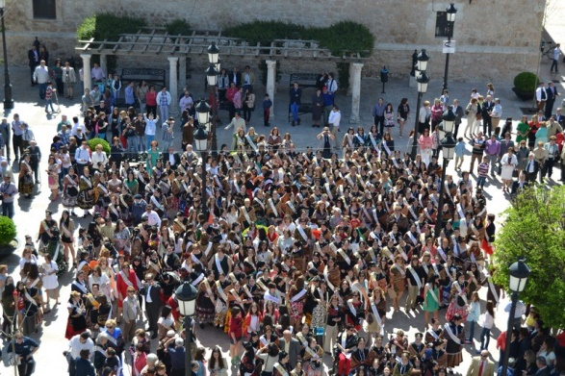
Le Festival a fêté son 50ème anniversaire en 2013.
A cette occasion l’ensemble des Damas ou Mayeras depuis 1963 se sont réunies.

Slide 4
En 2013, année exceptionnelle, plus de 70 groupes folkloriques ont répondu à l’invitation de Pedro Muñoz.

Slide 5
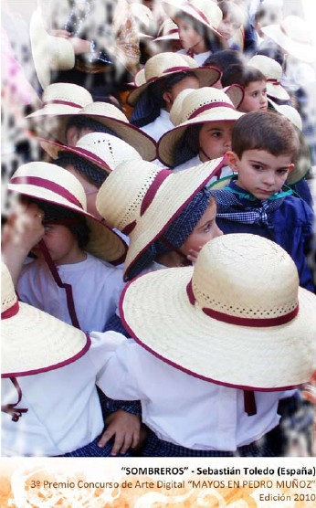
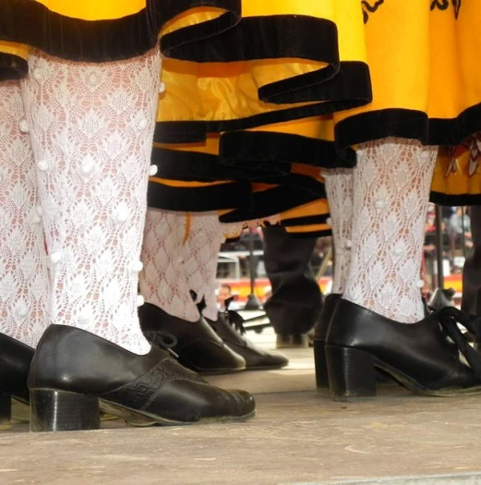
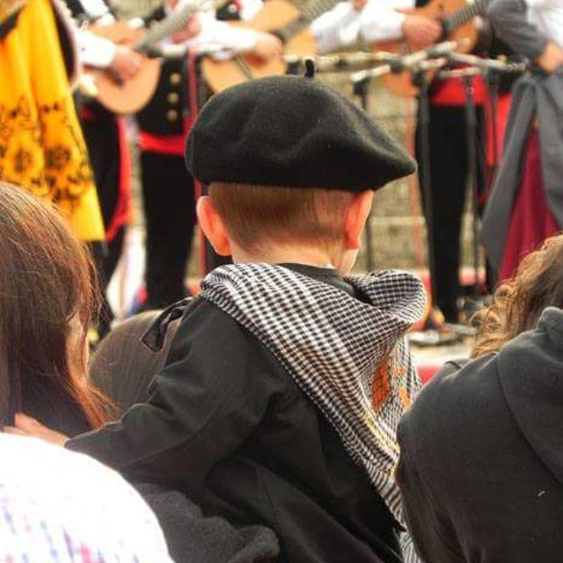
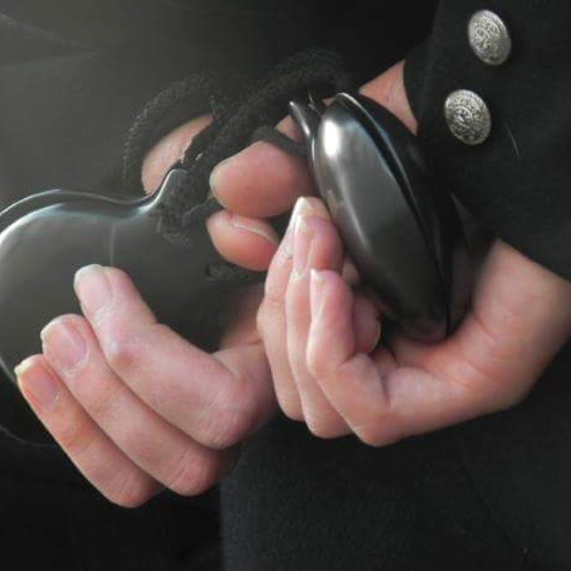

Slide 6
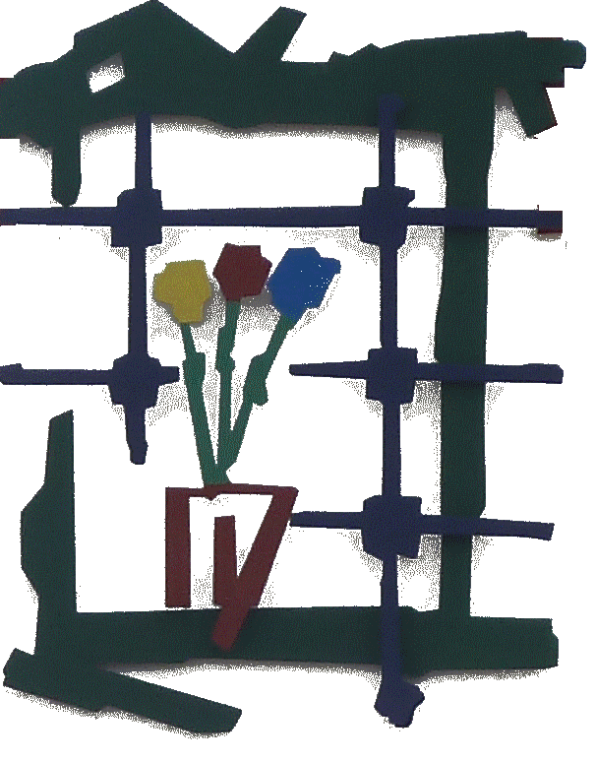
Ce symbole est le logo du Mayo Manchego, il symbolise la grille des maisons manchegas.

Slide 7
